Slide 1


Slide 2
Двадцять восьме вересня
Дистанційна робота
Ґґ ґава аґрус ґрунт
Акваріум ( а к в а р і у м ) - … б., … зв., … скл.
Скласти речення зі словом акваріум

Slide 3
Записати слова в алфавітному порядку
Батон, міст, кіно, аркуш, книжка, груша, шпак

Slide 4
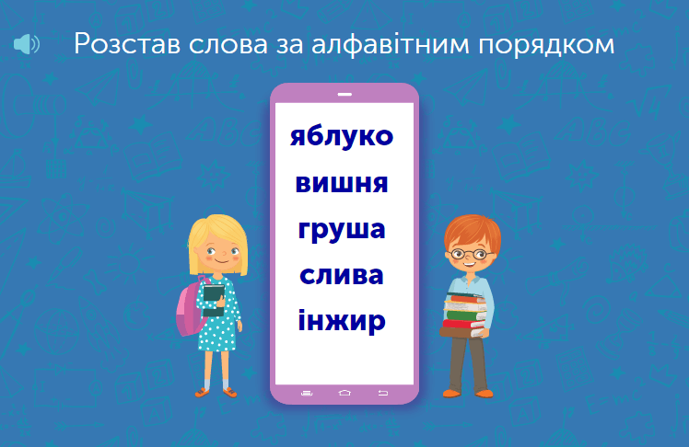
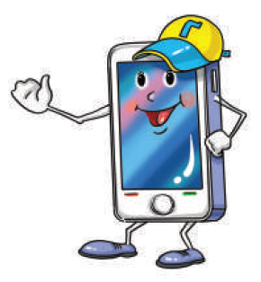
Вправа 1

Slide 5

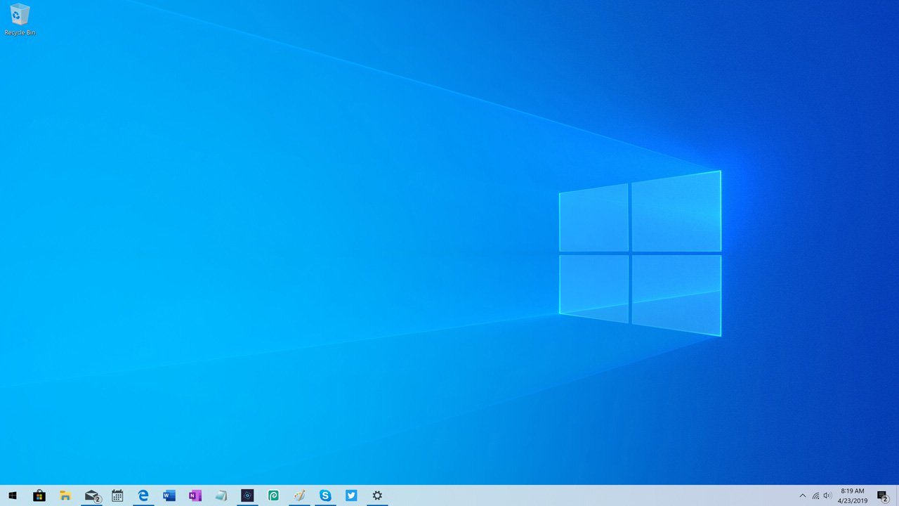
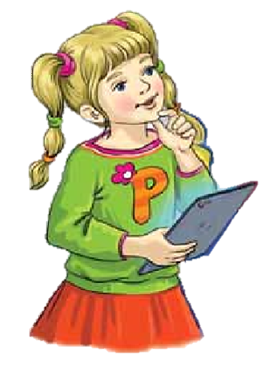
Поділи для переносу
Борошно, дзеркало, льон, мрія, хом’як, крамниця, майонез, сльози, сміх.

Slide 6
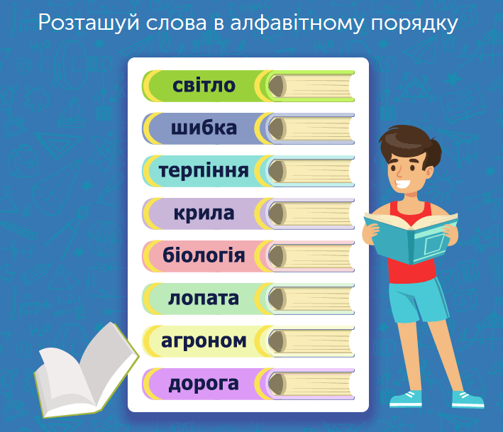
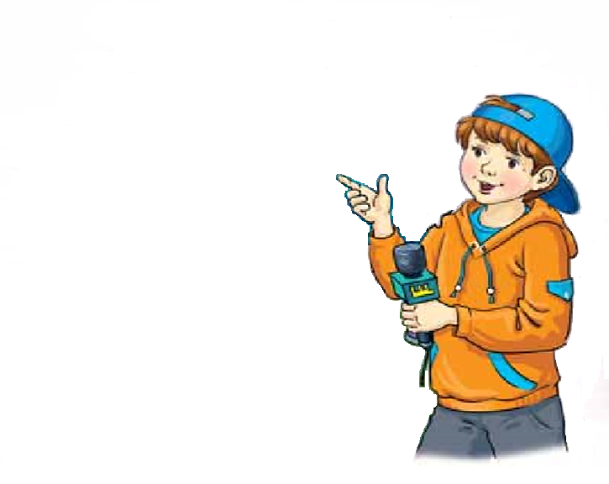
Наступне завдання:
Запиши слова в алфавітному порядку

Slide 7

Дякую за увагу!

